Slide 1
Project3
LSTM을 이용한 게임 리뷰의 감성분석
AI_18_정재훈

Slide 2
목 차
1. 데이터 선정 이유 및 목표
2. 데이터 처리 과정 및 모델 검증
3. 회고 및 인사이트

Slide 3
1. 데이터 선정 이유 및 목표
PC 게이머들의 리뷰가 가장 활발한 Steam플랫폼을 선정
Kaggle 에서의 Steam Reviews 정리 되어있어 사용
약 640만개의 리뷰가 포함되어 있음
Raw data를 딥러닝 모델인 LSTM을 사용하여 글만 확인하여도
해당게임을 추천, 비추천 하는지 판별 하는것이 목표.

Slide 4
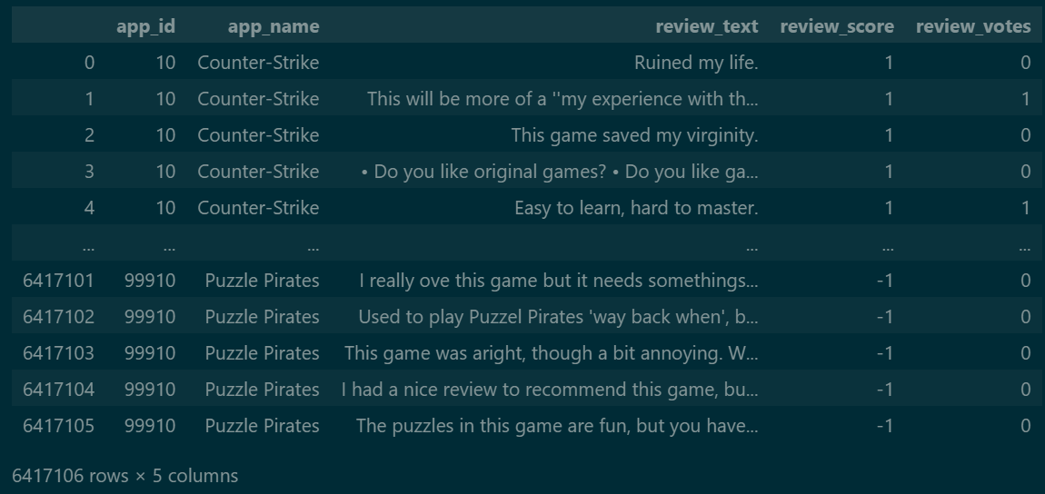
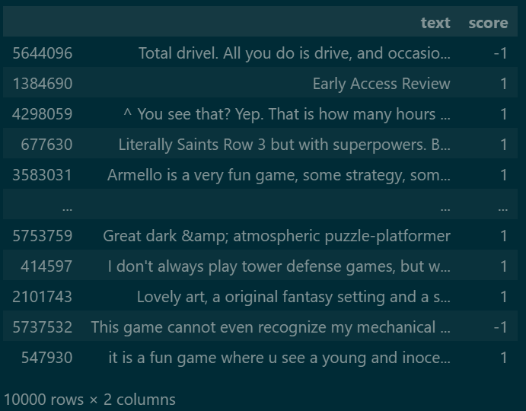
2. 데이터 처리과정 및 모델검증
1. Data를 불러와 확인하였는데 약 641만개 존재 2. 컬럼중 의미가 있는 review_text, score만 남기고 데이터의 양은 만개로 줄입니다. 3. 이후 중복값, 결측값을 제거.
4. 최종적으로 사용할 데이터 정리

Slide 5
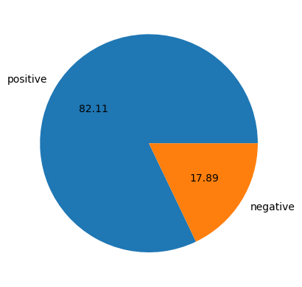
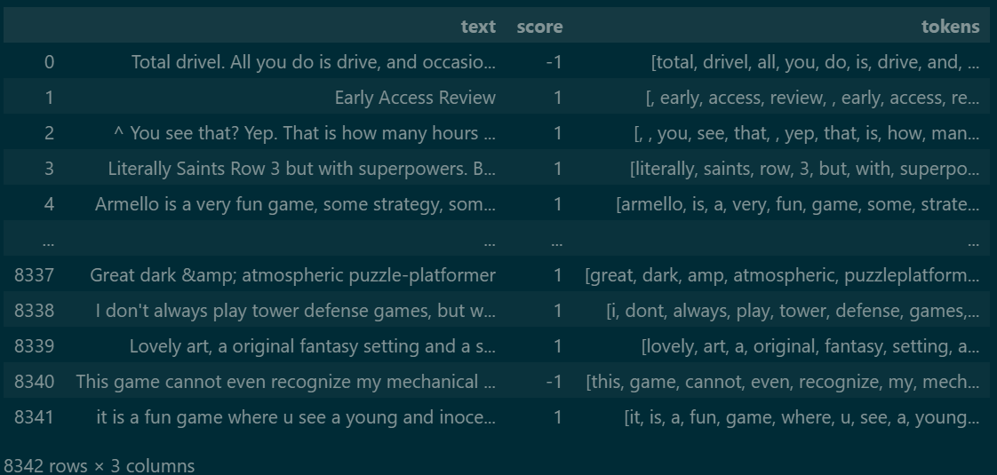
8,342개 리뷰의 부정,긍정 비율확인
긍정 약 82%, 부정 약 18%
이후 자연어를 처리.
불용어 제거, 구두점 제거
일반화 적용.
(복수형 > 단수형), (동사 > 타동사)

Slide 6
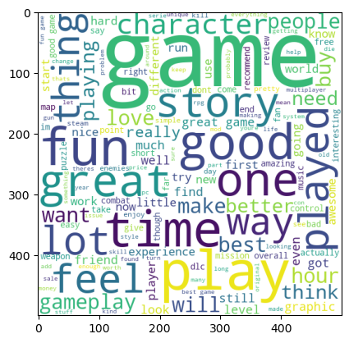
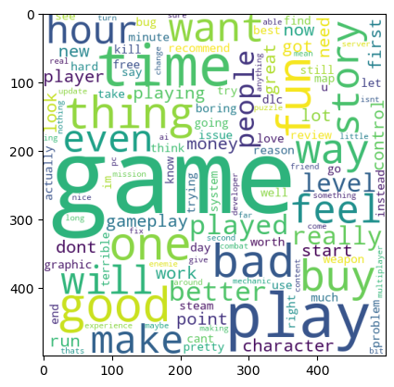
긍정적인 리뷰 Cloud
부정적인 리뷰 Cloud
best, great, best game
dont, bad, terrible

Slide 7
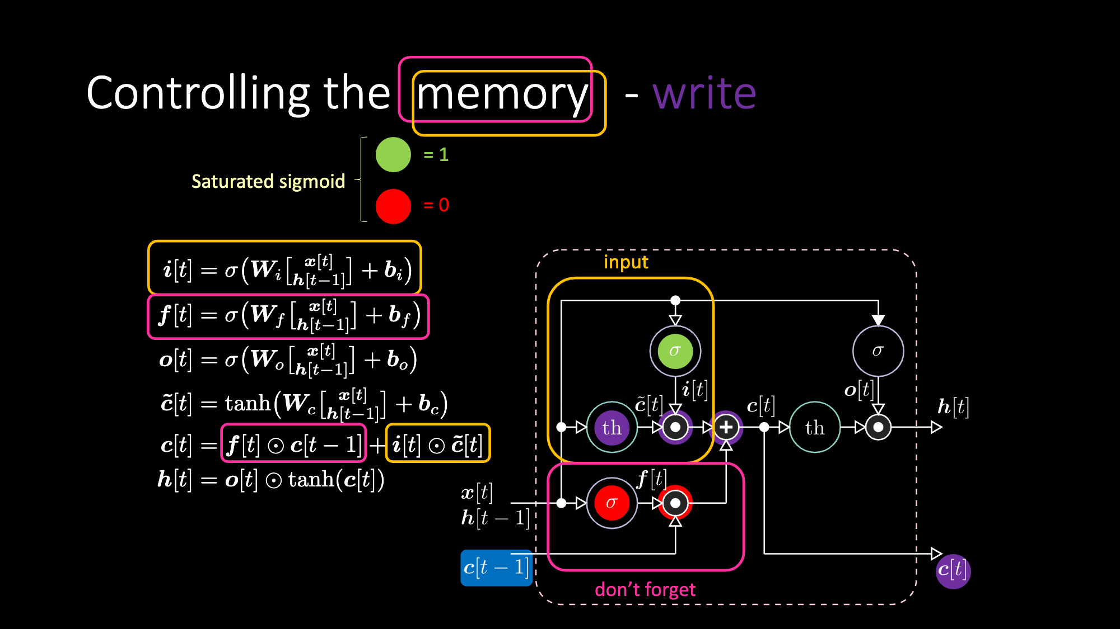
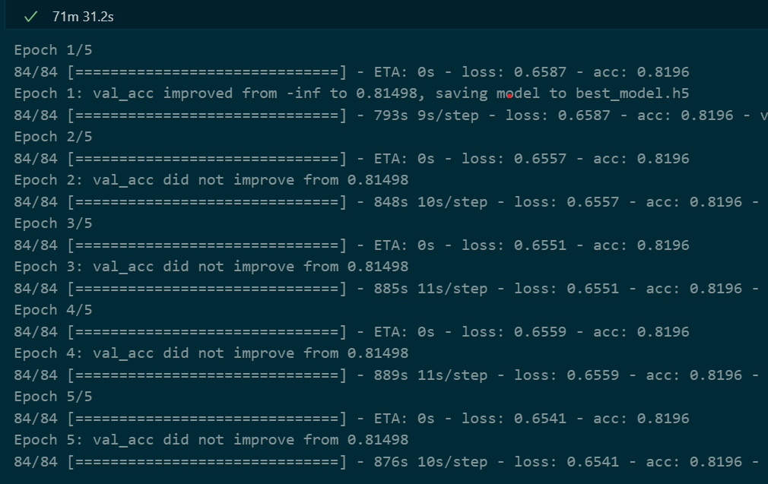
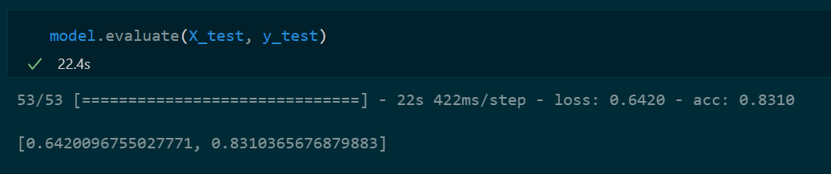
LSTM의 특징
기울기 소실문제의 해결을 위한 3개의 게이트 추가
앞쪽 시퀀스의 정보를 완전히 잃지 않아 많은 데이터의 축적으로 예측의 다양성이 늘어남.
데이터가 제거되지 않으므로 학습시간이 매우 긺.
8,342 개의 데이터만 학습시켰는데 약 71분이 걸린 상태.
Train 정확도 : 0.8196
Test 정확도 : 0.831

Slide 8
테스트 문자 생성

Slide 9
3. 회고 및 인사이트
회고
새로 만든 문자로 테스트를 하지 못하였다.
데이터의 양이 많을수록 학습시간이 늘어난다.
감성분석으로 게임의 추천/비추천만 확인이 가능했다.
게임에만 한정적으로 되어있다.
인사이트
좀더 숙달이 된다면 온라인 게임에서 신고/문의 과정의 시간을 단축할 수 있다.
e.g. 중복되는 건의들을 하나로 종합하여 확인

